Slide 1
Сложноподчинённое предложение
9 класс

Slide 2
Орфографическая разминка
По пыльной дороге ,ведущей к садам , тянулись скрипучие арбы , наполненные чёрным виноградом.
Простое осложнённое предложение

Slide 3
Вспомним теорию
1. В каком разделе языкознания изучается предложение?
2. На какие группы делятся все предложения?
3. В чем отличие простого предложения от сложного?
4. Какие виды сложных предложений вы знаете?
5. В чём отличие союзных предложений от бессоюзных?
6. Какие средства связи между частями предложения?

Slide 4
Предложения
Простые
Сложные
Союзные
Бессоюзные
Сложносочинённые
Сложноподчинённые
Части соединены
интонацией и
сочинительными
союзами
Части соединены
интонацией и
подчинительными
союзами или союзными
словами

Slide 5
Определите вид предложения
1. Мы шли и говорили , что самое безмолвное время суток на земле всегда бывает перед рассветом. (К.Г.Паустовский)
2. Лошади тронулись, колокольчик зазвенел , кибитка полетела. (А.С.Пушкин)
3. Приятелей наших встретили в передней два рослых лакея в ливрее; один из них тотчас побежал за дворецким. (И.С.Тургенев)
4. За витриной мелькнул огонёк, и на потолке заиграл свет. (А.П.Чехов)
5. Журавли , друг друга окликая , осторожно тянутся гурьбой. (И.А.Бунин)

Slide 6
Сложноподчинённое предложение
Мы шли и говорили ,что самое безмолвное время суток на земле всегда бывает перед рассветом. (К.Г.Паустовский)
?
[ ], (что …).

Slide 7
Сложноподчинённые предложения
1. Сложное предложение, части которого
соединены интонацией и
подчинительными союзами или союзными
словами.
2. Сложноподчинённые предложения
имеют главную и придаточную части.

Slide 8
Различие союзов и союзных слов
Подчинительные союзы |  | Союзные слова
простые | составные
СЛОВНО ЧТОБЫ КОГДА БУДТО ПОКА ЕСЛИ КАК ЧТО и другие | ТАК КАК ТАК ЧТО КАК БУДТО ПОТОМУ ЧТО ОТТОГО ЧТО ЛИШЬ ТОЛЬКО С ТЕХ ПОР КАК В СВЯЗИ С ТЕМ ЧТО и другие | КОТОРЫЙ ОТКУДА КАКОЙ КОГДА КУДА КТО ЧТО КАК ГДЕ и другие

Slide 9
Сравни
1. Кто может знать, что ждёт меня?
(А.С.Пушкин)
2. Я утром должен быть уверен, что с вами
днём увижусь я.
(А.С.Пушкин)

Slide 10
Отчёт работы групп
1) Союз можно пропустить и смысл предложения при этом сохранится.
Мы знали, что наши друзья нам помогут.
Мы знали: наши друзья нам помогут.
2) Союз можно заменить другим союзом.
Когда мы приехали, уже наступила ночь.
Пока мы приехали, уже наступила ночь.
3) Союзное слово можно заменить другим союзным словом.
Он не слышал тех слов, что ему говорили друзья.
Он не слышал тех слов, которые ему говорили друзья.
4) Союзное слово можно заменить словами из главной части предложения.
Мы подошли к дому, который построили недавно.
Мы подошли к дому: этот дом построили недавно.

Slide 11
Заочная экскурсия
в Ясную Поляну
(Музей-усадьба
Льва Николаевича Толстого)

Slide 12
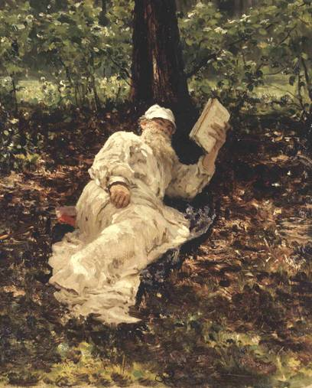
Лев Николаевич в Ясной Поляне
«Без своей Ясной Поляны я трудно могу себе представить Россию и моё отношение к ней. Без Ясной Поляны я, может быть, яснее увижу общие законы, необходимые для моего отечества, но я не буду до пристрастия любить его».
(Л.Н. Толстой)

Slide 13
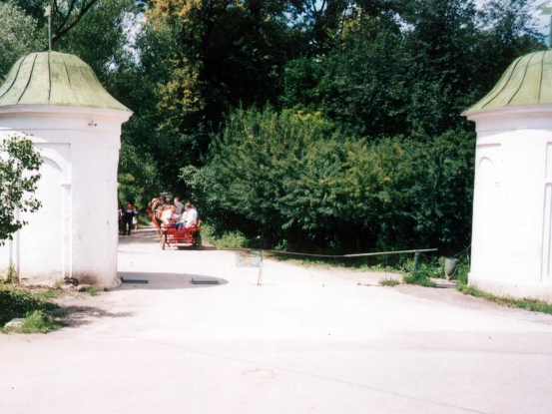
Поворот к усадьбе
Толстые полагали, что своё название Ясная Поляна получила от широкой солнечной долины, открывающейся при повороте к усадьбе, а возможно, по речке Ясенке, протекающей неподалеку.

Slide 14
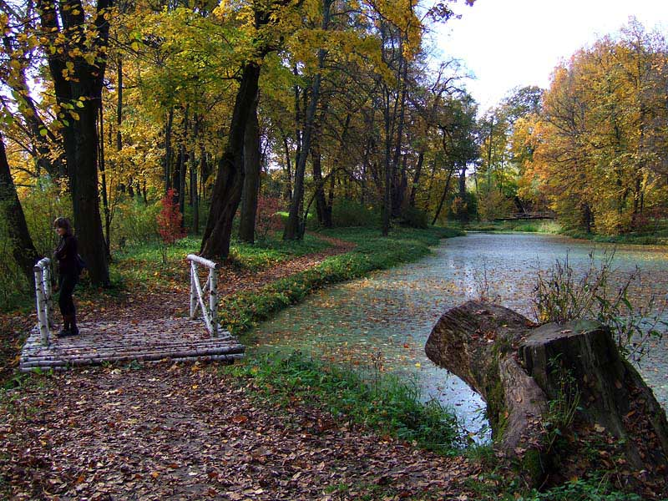
Большой пруд
Слева, у въезда в усадьбу, - Большой пруд, который является одним из старейших гидротехнических сооружений Ясной Поляны.

Slide 15
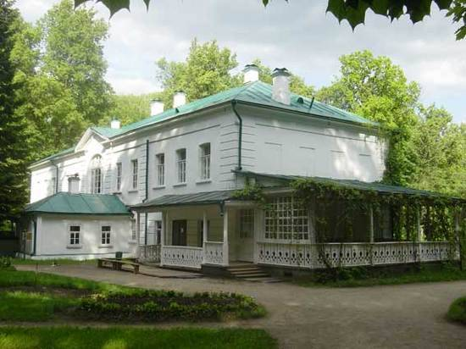
Дом-музей
Внешний облик двухэтажного дома-музея, расположение его комнат, обстановка – всё сохраняется в том виде, как было в последний год жизни писателя.

Slide 16
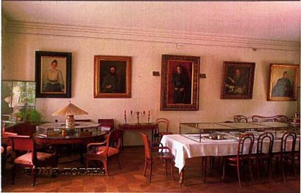
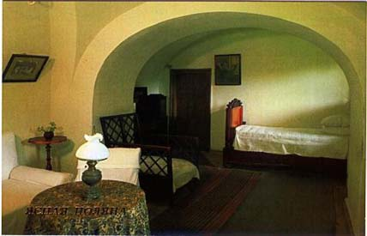
Дом-музей
В доме всё одухотворено образом Льва Толстого: библиотека, рабочий кабинет; зал, где обедали, отдыхали; «комната под сводами».

Slide 17
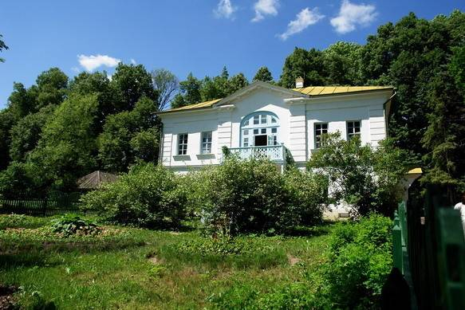
Флигель Кузминских
В 1859 году во флигеле Толстым была открыта школа для крестьянских детей, которая просуществовала до 1862 года.

Slide 18
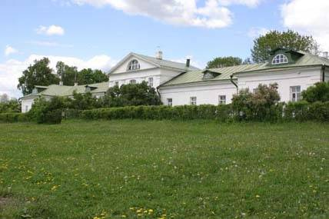
Дом Волконского
Дом Волконского - самое старое здание в усадьбе. Предполагается, что в нём некоторое время жил дед писателя князь Н.С.Волконский.

Slide 19
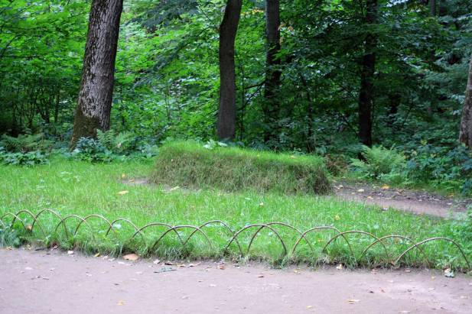
Могила Льва Николаевича Толстого
Считается, что Толстой попросил похоронить его на краю оврага, на месте «зелёной палочки», на которой написано то, что должно уничтожить всё зло в людях и дать им великое благо.

Slide 20
Выводы
1. СПП имеет две части, одна из которых является главной, а другая – придаточной.
2. Части СПП соединены при помощи подчинительных союзов и союзных слов.
3. Союзы и союзные слова находятся в придаточной части СПП.

Slide 21
В приведённых ниже предложениях пронумерованы все запятые.
Выпишите цифры, обозначающие запятые между частями сложноподчинённого предложения.
1 вариант
2 вариант
Как теперь вижу я перед собой длинную фигуру в ваточном халате и в красной шапочке,(1) из-под которой виднеются редкие седые волосы. Он сидит подле столика,(2) на котором стоит кружок с парикмахером,(3) бросавшим тень на его лицо; в одной руке он держит книгу,(4) другая покоится на ручке кресел; подле него лежат часы с нарисованным егерем на циферблате,(5) клетчатый платок,(6) черная круглая табакерка,(7) зеленый футляр для очков,(8)щипцы на лоточке. Все это так чинно,(9) аккуратно лежит на своем месте,(10) что по одному этому порядку можно заключить,(11) что у Карла Иваныча совесть чиста и душа покойна.
(Л.Н.Толстой «Детство»)
Она была в белом платье с розовым поясом и в белых лайковых перчатках,(1) немного не доходивших до худых,(2) острых локтей,(3) и в белых атласных башмачках. Мазурку отбили у меня: препротивный инженер Анисимов - я до сих пор не могу простить это ему - пригласил ее,(4) только что она вошла,(5) а я заезжал к парикмахеру и за перчатками и опоздал. Мазурку я танцевал не с ней,(6) а с одной немочкой,(7) за которой я немножко ухаживал прежде.
(Л.Н.Толстой «После бала»)

